Slide 1
Лекция: Протоколирование и аудит, шифрование

Slide 2
Протоколирование и аудит. Основные понятия
Под протоколированием понимается сбор и накопление информации о событиях, происходящих в информационной системе.
У каждого сервиса свой набор возможных событий, но в любом случае их можно разделить на внешние (вызванные действиями других сервисов),
внутренние (вызванные действиями самого сервиса) и
клиентские (вызванные действиями пользователей и администраторов).

Slide 3
Аудит – это анализ накопленной информации, проводимый оперативно, в реальном времени или периодически (например, раз в день).
Оперативный аудит с автоматическим реагированием на выявленные нештатные ситуации называется активным.

Slide 4
Реализация протоколирования и аудита решает следующие задачи:
обеспечение подотчетности пользователей и администраторов;
обеспечение возможности реконструкции последовательности событий;
обнаружение попыток нарушений информационной безопасности;
предоставление информации для выявления и анализа проблем.

Slide 5
Необходимо следить за тем, чтобы, с одной стороны, достигались перечисленные выше цели, а, с другой, расход ресурсов оставался в пределах допустимого.
Слишком обширное или подробное протоколирование не только снижает производительность сервисов, но и затрудняет аудит, то есть не увеличивает, а уменьшает информационную безопасность.

Slide 6
При протоколировании события рекомендуется записывать следующую информацию:
дата и время события;
уникальный идентификатор пользователя – инициатора действия;
тип события;
результат действия (успех или неудача);

Slide 7
источник запроса (например, имя терминала);
имена затронутых объектов (например, открываемых или удаляемых файлов);
описание изменений, внесенных в базы данных защиты (например, новая метка безопасности объекта).

Slide 8
Характерная особенность протоколирования и аудита – зависимость от других средств безопасности.
Идентификация и аутентификация служат отправной точкой подотчетности пользователей, логическое управление доступом защищает конфиденциальность и целостность регистрационной информации.

Slide 9
Отметим, что обеспечение подотчетности важно в первую очередь как сдерживающее средство.
При этом обеспечивается не только возможность расследования случаев нарушения режима безопасности, но и откат некорректных изменений.
Тем самым защищается целостность информации.

Slide 10
Выявление и анализ проблем могут помочь улучшить такой параметр безопасности, как доступность.
Обнаружив узкие места, можно попытаться переконфигурировать или перенастроить систему, снова измерить производительность и т.д.

Slide 11
Активный аудит
Напомним, оперативный аудит с автоматическим реагированием на выявленные нештатные ситуации называется активным
Под подозрительной активностью понимается поведение пользователя или компонента информационной системы, являющееся злоумышленным или нетипичным (согласно принятым критериям).

Slide 12
Задача активного аудита – оперативно выявлять подозрительную активность и предоставлять средства для автоматического реагирования на нее.
Активность, не соответствующую политике безопасности, целесообразно разделить
на атаки, направленные на незаконное получение полномочий, и
на действия, выполняемые в рамках имеющихся полномочий, но нарушающие политику безопасности.

Slide 13
Атаки нарушают любую осмысленную политику безопасности.
Иными словами, активность атакующего является разрушительной независимо от политики. Следовательно, для описания и выявления атак можно применять универсальные методы, инвариантные относительно политики безопасности, такие как сигнатуры и их обнаружение во входном потоке событий с помощью аппарата экспертных систем.

Slide 14
Сигнатура атаки – это совокупность условий, при выполнении которых атака считается имеющей место, что вызывает заранее определенную реакцию. Простейший пример сигнатуры – “зафиксированы три последовательные неудачные попытки входа в систему с одного терминала”.

Slide 15
Действия, выполняемые в рамках имеющихся полномочий, но нарушающие политику безопасности злоупотребление полномочиями.
Злоупотребления полномочиями возможны из-за неадекватности средств разграничения доступа выбранной политике безопасности. Простейшим примером злоупотреблений является неэтичное поведение суперпользователя, просматривающего личные файлы других пользователей.
Анализируя регистрационную информацию, можно обнаружить подобные события и сообщить о них администратору безопасности.

Slide 16
Нетипичное поведение выявляется статистическими методами. В простейшем случае применяют систему порогов, превышение которых является подозрительным.
В более развитых системах производится сопоставление долговременных характеристик работы (называемых долгосрочным профилем) с краткосрочными профилями.
Применительно к средствам активного аудита различают ошибки первого и второго рода: пропуск атак и ложные тревоги, соответственно.

Slide 17
Достоинства сигнатурного метода – высокая производительность, малое число ошибок второго рода, обоснованность решений. Основной недостаток – неумение обнаруживать неизвестные атаки и вариации известных атак.

Slide 18
Основные достоинства статистического подхода – универсальность и обоснованность решений, потенциальная способность обнаруживать неизвестные атаки, то есть минимизация числа ошибок первого рода. Минусы заключаются в относительно высокой доле ошибок второго рода,
плохой работе в случае, когда неправомерное поведение является типичным,
когда типичное поведение плавно меняется от легального к неправомерному,
а также в случаях, когда типичного поведения нет (как показывает статистика, таких пользователей примерно 5-10%).

Slide 19
Функциональные компоненты и архитектура активного аудита
В составе средств активного аудита можно выделить следующие функциональные компоненты:
компоненты генерации регистрационной информации. Они находятся на стыке между средствами активного аудита и контролируемыми объектами;
компоненты хранения сгенерированной регистрационной информации;
компоненты извлечения регистрационной информации (сенсоры).

Slide 20
Обычно различают сетевые и хостовые сенсоры, имея в виду под первыми выделенные компьютеры, сетевые карты которых установлены в режим прослушивания,
а под вторыми – программы, читающие регистрационные журналы операционной системы.

Slide 21
компоненты просмотра регистрационной информации;
компоненты анализа информации, поступившей от сенсоров;
компоненты хранения информации, участвующей в анализе;
компоненты принятия решений и реагирования ("решатели");
компоненты хранения информации о контролируемых объектах;

Slide 22
компоненты, играющие роль организующей оболочки для менеджеров активного аудита, называемые мониторами и объединяющие анализаторы, "решатели", хранилище описаний объектов и интерфейсные компоненты;
компоненты интерфейса с администратором безопасности;

Slide 23
Средства активного аудита строятся в архитектуре менеджер/агент.
Основными агентскими компонентами являются сенсоры.
Анализ, принятие решений – функции менеджеров. Очевидно, между менеджерами и агентами должны быть сформированы доверенные каналы.

Slide 24
Шифрование
Шифрование — обратимое преобразование информации в целях сокрытия от неавторизованных лиц с предоставлением в это же время авторизованным пользователям доступа к ней.
Главным образом, шифрование служит для соблюдения конфеденциальности передаваемой информации.
Шифрование – наиболее мощное средство обеспечения конфиденциальности. Во многих отношениях оно занимает центральное место среди программно-технических регуляторов безопасности, являясь основой реализации многих из них, и в то же время последним (а подчас и единственным) защитным рубежом.

Slide 25
Различают два основных метода шифрования: симметричный и асимметричный.
В первом из них один и тот же ключ (хранящийся в секрете) используется и для зашифрования, и для расшифрования данных.
Рисунок иллюстрирует использование симметричного шифрования.
(для определенности мы будем вести речь о защите сообщений).

Slide 26
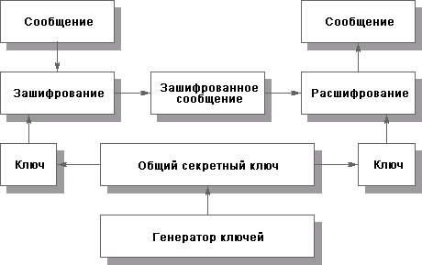
Рис. Использование симметричного метода шифрования.

Slide 27
Основным недостатком симметричного шифрования является то, что секретный ключ должен быть известен и отправителю, и получателю.
С одной стороны, это создает новую проблему распространения ключей.
С другой стороны, получатель на основании наличия зашифрованного и расшифрованного сообщения не может доказать, что он получил это сообщение от конкретного отправителя, поскольку такое же сообщение он мог сгенерировать самостоятельно.

Slide 28
В асимметричных методах используются два ключа. Один из них, несекретный (он может публиковаться вместе с другими открытыми сведениями о пользователе), применяется для шифрования, другой (секретный, известный только получателю) – для расшифрования.
Самым популярным из асимметричных является метод RSA (Райвест, Шамир, Адлеман), основанный на операциях с большими (скажем, 100-значными) простыми числами и их произведениями.

Slide 29
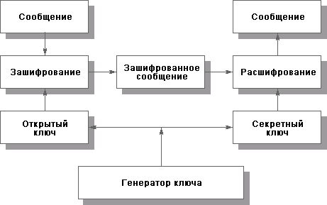
Проиллюстрируем использование асимметричного шифрования:

Slide 30
Существенным недостатком асимметричных методов шифрования является их низкое быстродействие, поэтому данные методы приходится сочетать с симметричными (асимметричные методы на 3 – 4 порядка медленнее).
Для решения задачи эффективного шифрования с передачей секретного ключа, использованного отправителем, сообщение сначала симметрично зашифровывают случайным ключом, затем этот ключ зашифровывают открытым асимметричным ключом получателя, после чего сообщение и ключ отправляются по сети.

Slide 31
Рис. 3 иллюстрирует эффективное шифрование, реализованное путем сочетания симметричного и асимметричного методов.
Отметим, что асимметричные методы позволили решить важную задачу совместной выработки секретных ключей (это существенно, если стороны не доверяют друг другу), обслуживающих сеанс взаимодействия, при изначальном отсутствии общих секретов. Для этого используется алгоритм Диффи-Хелмана.

Slide 32
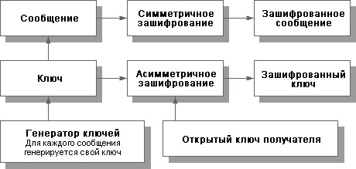
Рис. 3. Эффективное шифрование сообщения.

Slide 33
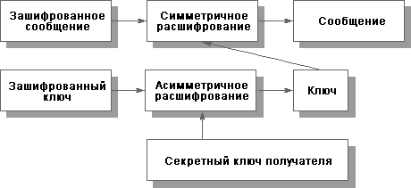
Рис. 4. Расшифрование эффективно зашифрованного сообщения.

Slide 34
Распространение получила разновидность симметричного шифрования, основанная на использовании составных ключей.
Идея состоит в том, что секретный ключ делится на две части, хранящиеся отдельно. Каждая часть сама по себе не позволяет выполнить расшифрование. Если у правоохранительных органов появляются подозрения относительно лица, использующего некоторый ключ, они могут в установленном порядке получить половинки ключа и дальше действовать обычным для симметричного расшифрования образом.

Slide 35
Контроль целостности сообщений
Криптографические методы позволяют надежно контролировать целостность как отдельных порций данных, так и их наборов (таких как поток сообщений); определять подлинность источника данных; гарантировать невозможность отказаться от совершенных действий ("неотказуемость").
В основе криптографического контроля целостности лежат два понятия:
хэш-функция;
электронная цифровая подпись (ЭЦП).

Slide 36
Хэш-функция – это труднообратимое преобразование данных (односторонняя функция), реализуемое, как правило, средствами симметричного шифрования со связыванием блоков. Результат шифрования последнего блока (зависящий от всех предыдущих) и служит результатом хэш-функции.

Slide 37
Пусть имеются данные, целостность которых нужно проверить, хэш-функция и ранее вычисленный результат ее применения к исходным данным (так называемый дайджест). Обозначим хэш-функцию через h, исходные данные – через T, проверяемые данные – через T'. Контроль целостности данных сводится к проверке равенства h(T') = h(T). Если оно выполнено, считается, что T' = T. Совпадение дайджестов для различных данных называется коллизией.

Slide 38
Рассмотрим теперь применение асимметричного шифрования для выработки и проверки электронной цифровой подписи. Пусть E(T) обозначает результат зашифрования текста T с помощью открытого ключа, а D(T) – результат расшифрования текста Т (как правило, шифрованного) с помощью секретного ключа. Чтобы асимметричный метод мог применяться для реализации ЭЦП, необходимо выполнение тождества
E(D(T)) = D(E(T)) = T На рис. 5 показана процедура выработки электронной цифровой подписи, состоящая в шифровании преобразованием D дайджеста h(T).

Slide 39
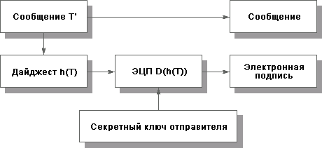
Рис. 5. Выработка электронной цифровой подписи.

Slide 40
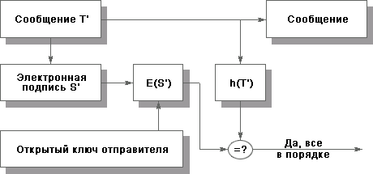
Проверка ЭЦП может быть реализована так:

Slide 41
Из равенства E(S') = h(T') следует, что S' = D(h(T')) (для доказательства достаточно применить к обеим частям преобразование D и вычеркнуть в левой части тождественное преобразование D(E())). Таким образом, электронная цифровая подпись защищает целостность сообщения и удостоверяет личность отправителя, то есть защищает целостность источника данных и служит основой неотказуемости.

Slide 42
Цифровые сертификаты
При использовании асимметричных методов шифрования (и, в частности, электронной цифровой подписи) необходимо иметь гарантию подлинности пары (имя пользователя, открытый ключ пользователя). Для решения этой задачи в спецификациях X.509 вводятся понятия цифрового сертификата и удостоверяющего центра.

Slide 43
Удостоверяющий центр – это компонент глобальной службы каталогов, отвечающий за управление криптографическими ключами пользователей. Открытые ключи и другая информация о пользователях хранится удостоверяющими центрами в виде цифровых сертификатов, имеющих следующую структуру:
порядковый номер сертификата;
идентификатор алгоритма электронной подписи;
имя удостоверяющего центра;
срок годности;

Slide 44
имя владельца сертификата (имя пользователя, которому принадлежит сертификат);
открытые ключи владельца сертификата (ключей может быть несколько);
идентификаторы алгоритмов, ассоциированных с открытыми ключами владельца сертификата;
электронная подпись, сгенерированная с использованием секретного ключа удостоверяющего центра (подписывается результат хэширования всей информации, хранящейся в сертификате).

Slide 45
Цифровые сертификаты обладают следующими свойствами:
любой пользователь, знающий открытый ключ удостоверяющего центра, может узнать открытые ключи других клиентов центра и проверить целостность сертификата;
никто, кроме удостоверяющего центра, не может модифицировать информацию о пользователе без нарушения целостности сертификата.

Slide 46
В спецификациях X.509 не описывается конкретная процедура генерации криптографических ключей и управления ими, однако даются некоторые общие рекомендации. В частности, оговаривается, что пары ключей могут порождаться любым из следующих способов:
ключи может генерировать сам пользователь. В таком случае секретный ключ не попадает в руки третьих лиц, однако нужно решать задачу безопасной связи с удостоверяющим центром;

Slide 47
ключи генерирует доверенное лицо. В таком случае приходится решать задачи безопасной доставки секретного ключа владельцу и предоставления доверенных данных для создания сертификата;
ключи генерируются удостоверяющим центром. В таком случае остается только задача безопасной передачи ключей владельцу.

Slide 48
Цифровые сертификаты в формате X.509 версии 3 стали не только формальным, но и фактическим стандартом, поддерживаемым многочисленными удостоверяющими центрами.

